Slide 1
Муниципальное бюджетное учреждение дополнительного образования
Центр развития творчества детей и юношества г. Павлово
Мастер – класс «Елочная игрушка»
(в технике Папье-маше)
Участники: педагог, учащиеся
Д/О «Волшебная кисть»
Разработала: Гаврилова Татьяна Михайловна,
педагог дополнительного образования МБУ ДО ЦРТДЮ г.Павлово,
первая квалификационная категория
2018 г.

Slide 2
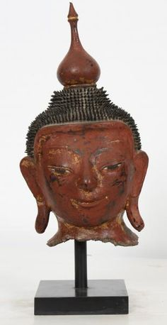
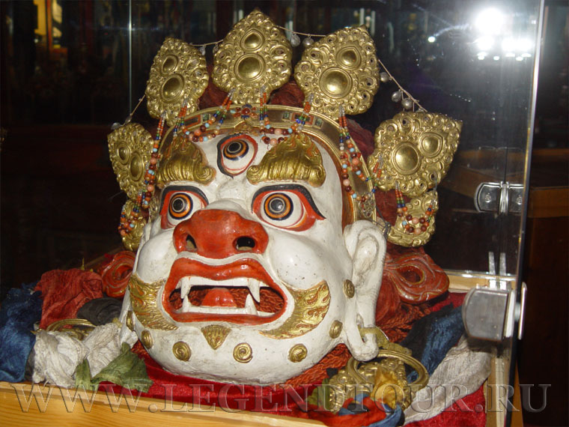
История «Папье-маше»
Папье́-маше́ (фр. papier mâché букв. «жёваная бумага») — легко поддающаяся формовке масса, получаемая из смеси волокнистых материалов (бумаги, картона)с клеящими веществами, крахмалом, гипсом и т. д.

Slide 3
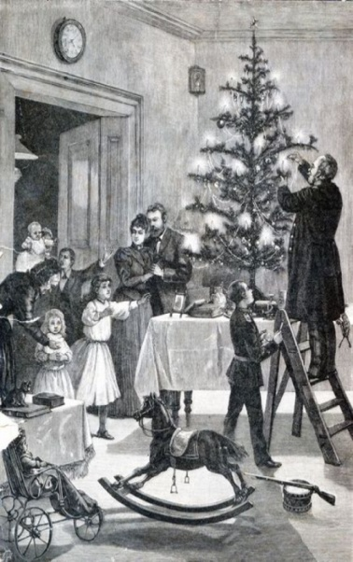
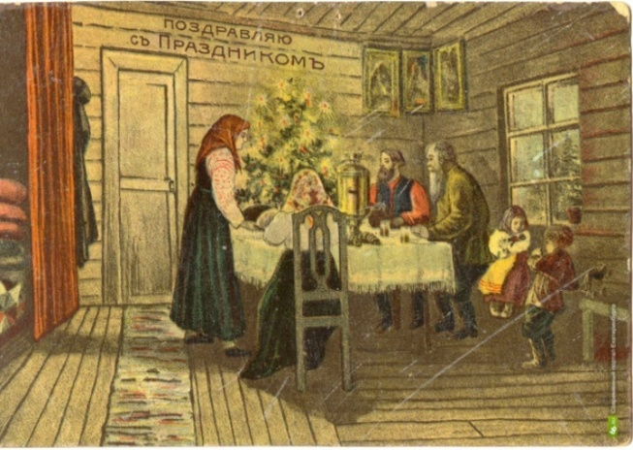
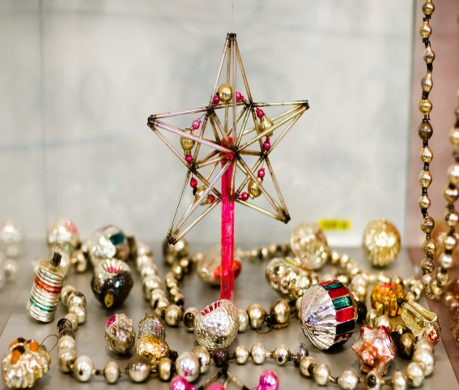
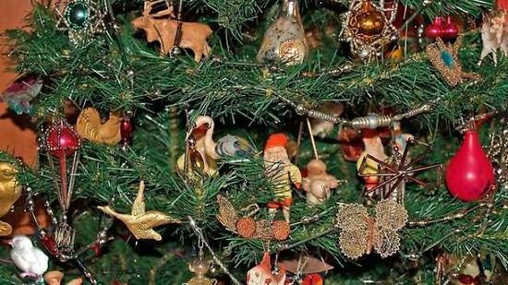
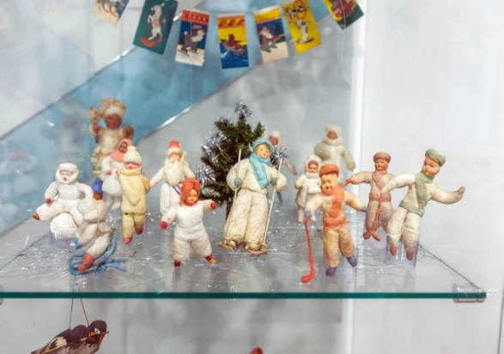
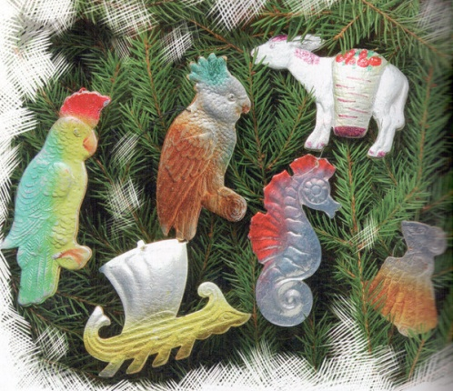
История новогодней игрушки в России

Slide 4
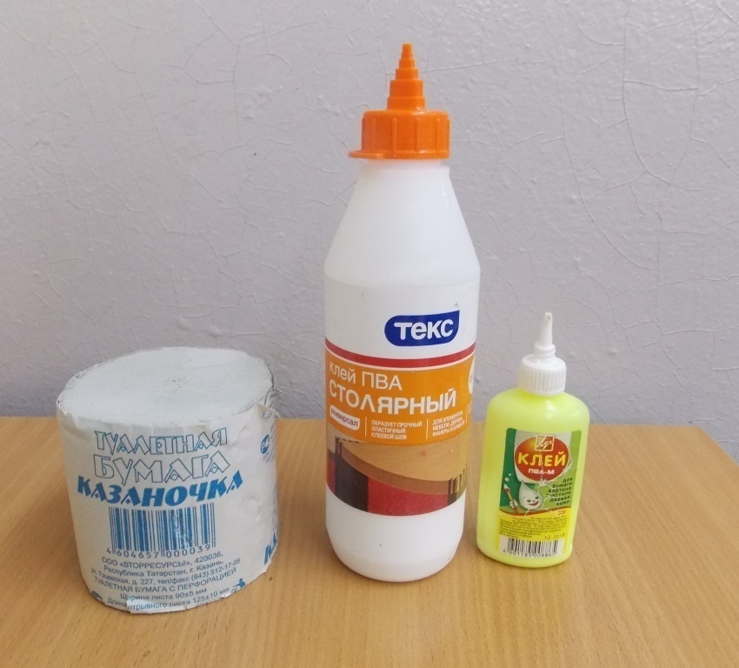
Рецепт массы «Папье-маше»
Бумага (газеты, яичные упаковки, бумага туалетная)
Клей (ПВА-М или ПВА столярный)
Вода

Slide 5
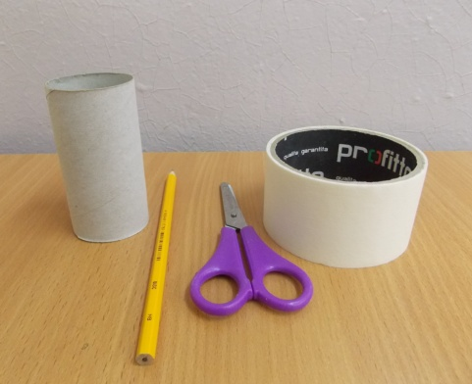
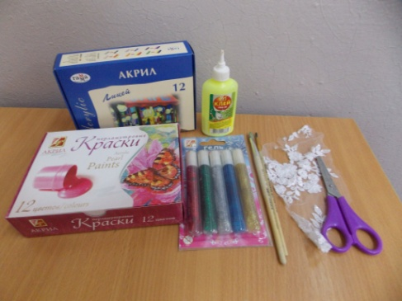
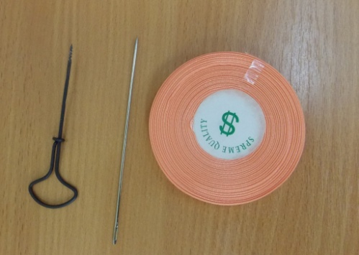
ЭТАПЫ РАБОТЫ | МАТЕРИАЛЫ И ИНСТРУМЕНТЫ
ПОДГОТОВИТЕЛЬ НЫЙ. | ВТУЛКА ОТ ТУАЛЕТНОЙ БУМАГИ, КАРАНДДАШ, НОЖНИЦИ, МАЛЯРНЫЙ СКОТЧ.
2. ЛЕПКА, СУШКА. | МАССА ПАПЬЕ-МАШЕ, СТЕКА.
3. ДЕКОРИРОВАНИЕ, РОСПИСЬ. | КРУЖЕВА, НОЖНИЦЫ, КЛЕЙ, АКРИЛОВЫЕ КРАСКИ, КИСТИ, БЛЕСТКИ, БУСИНЫ …
4. СБОРКА. | ШИЛО, ИГЛА, ТЕСМА 4 ММ.

Slide 6
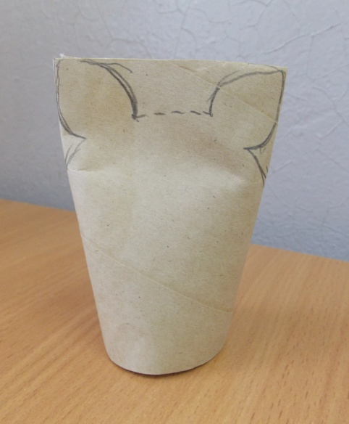
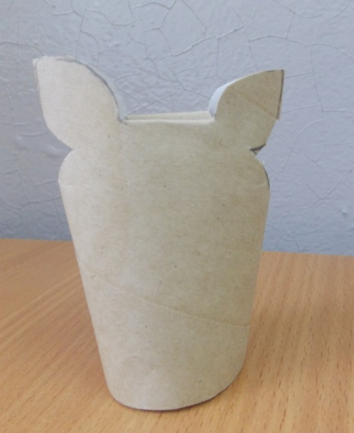
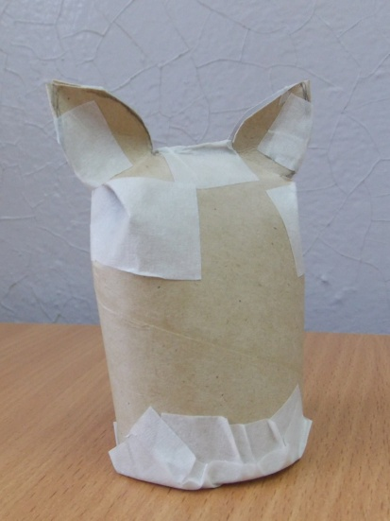
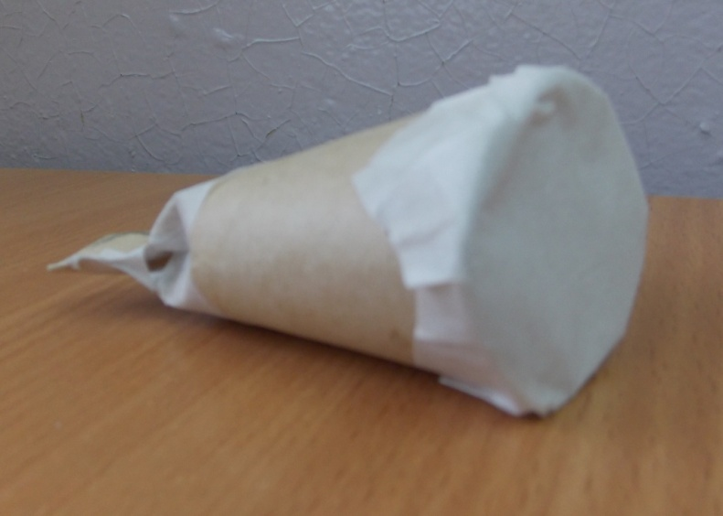
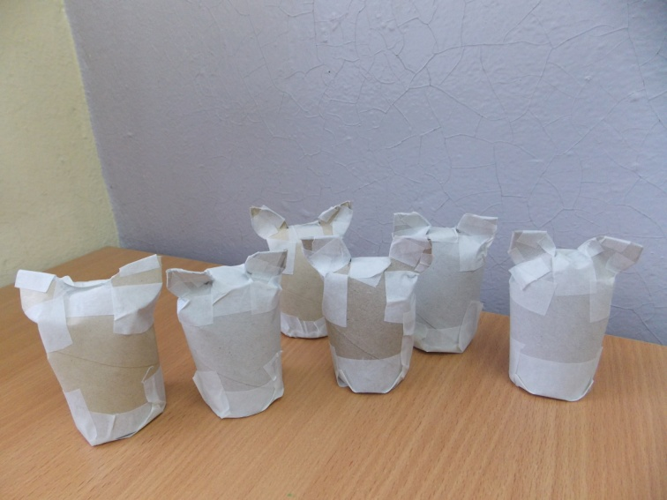
Подготовительный этап
1
2
3

Slide 7
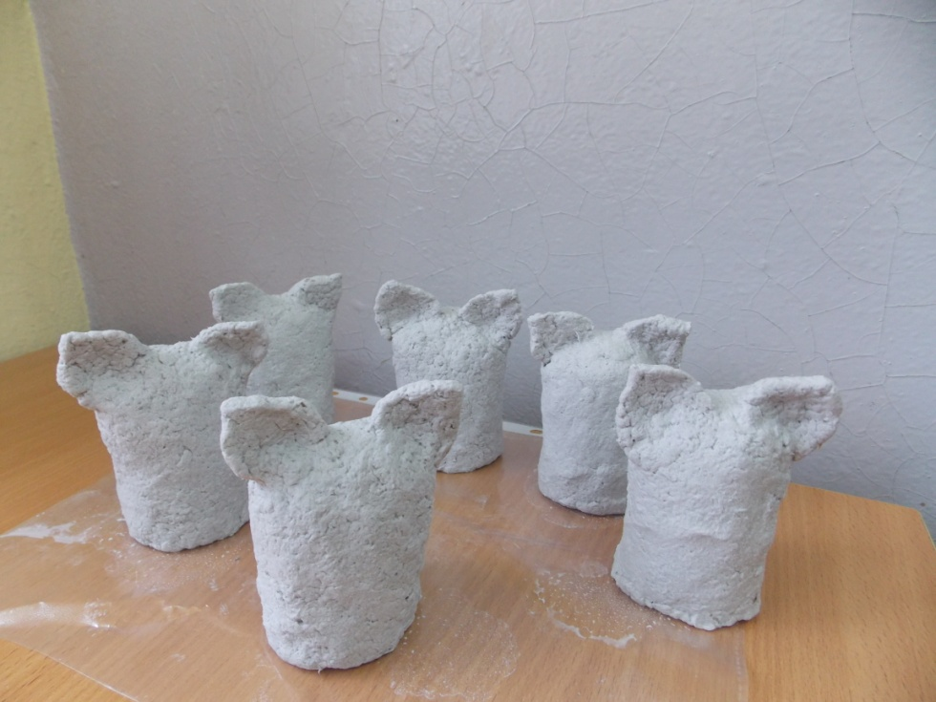
Лепка, сушка

Slide 8
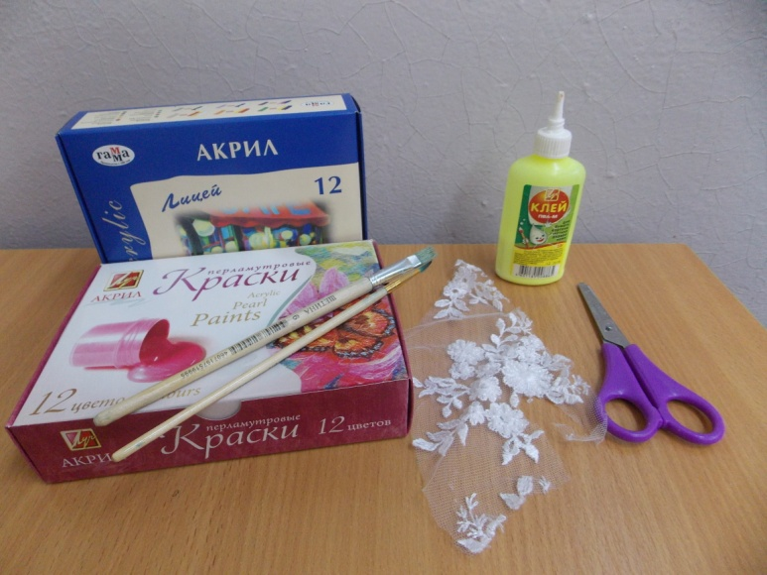
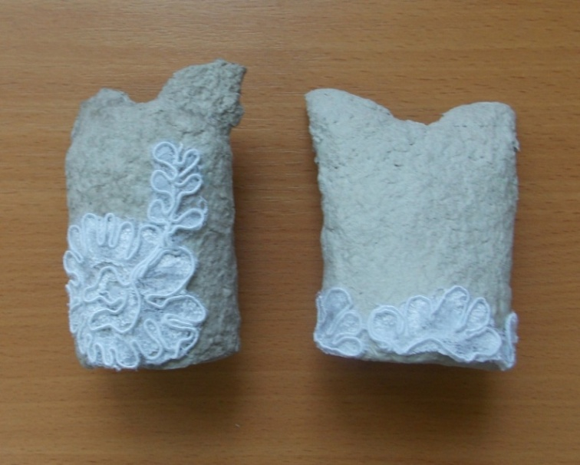
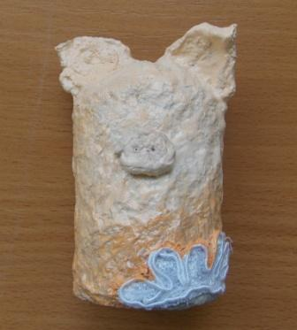
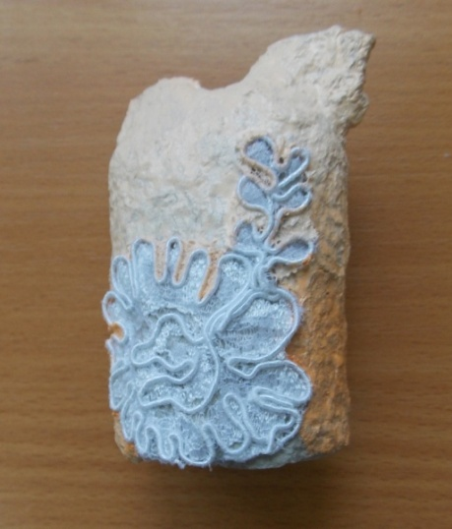
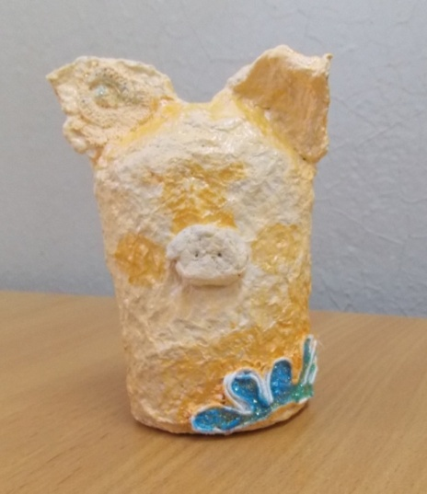
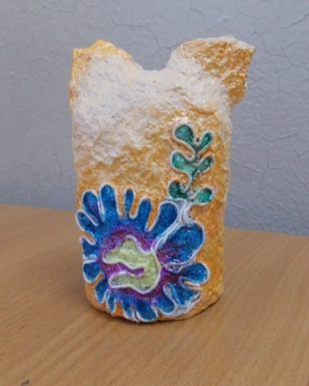
Декорирование и роспись

Slide 9
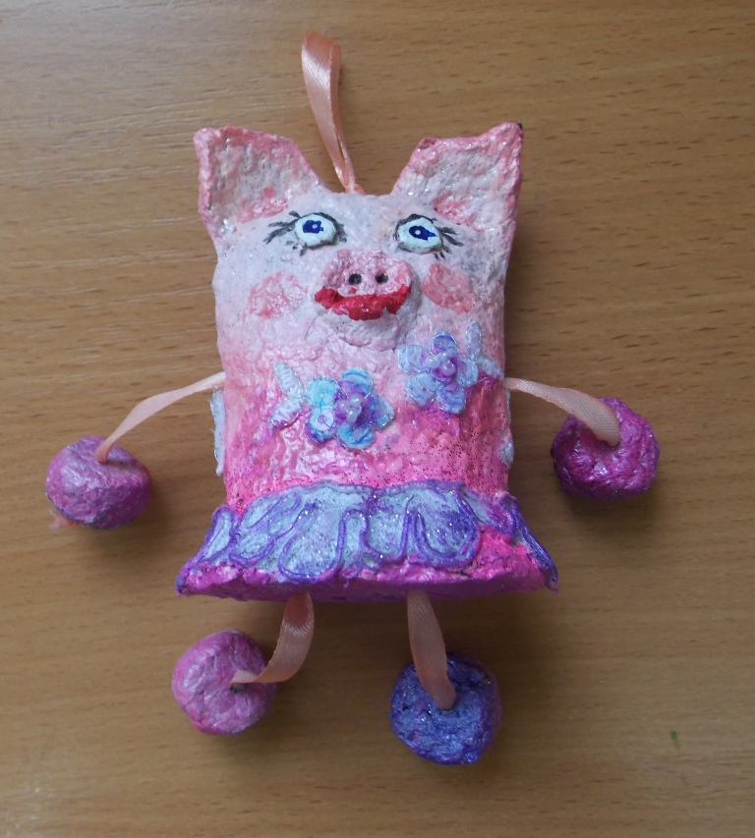
Сборка

Slide 10
Елочные игрушки – символ 2019 года

Slide 11
Спасибо за внимание

